Slide 1
RENDICIÓN DE CUENTAS VIGENCIA 2022
RAUL ANTONIO HERRERA CHICO GERENTE

Slide 2
CONTENIDO
1
prestacion de servicios
4
perfil epidemiologico
2 3
indicadores _{actividades}
de salud publica

Slide 3
CONTENIDO
8
infraestructura hospitalaria
5
contratacion
6 7
^{aspectos} satisfacion
financieros _{usuarios}

Slide 4
QUIENES SOMOS?
La ese hospital san Vicente de paúl, es una entidad de salud de orden Departamental, prestadora de servicios de salud de mediana complejidad creada en la ordenanza, expedida por la asamblea Departamental de Córdoba ( nº 35 de 1994) En el año 1943, fue creado el Hospital San Vicente de Paúl mediante ordenanza nº 39, emanada de la asamblea Departamental de Bolívar, ya que en ese entonces pertenecíamos a ese Departamento,

Slide 5
MISIÓN
Somos una empresa social del estado, prestadora de servicios de salud del municipio de Lorica-Córdoba, reconociendo a los usuarios y habitantes del bajo Sinú como nuestra razón de ser, ofreciendo los servicios de salud de mediana complejidad, enfocados a la atención integral del usuario, su familia y la comunidad. Siendo prioridad la seguridad del paciente y la satisfacción de las necesidades de su salud con criterios de eficiencia, eficacia, principios morales, éticos y de calidad, con el apoyo de un equipo humano altamente capacitado y con las competencias adecuadas para la prestación del servicio.
VISIÓN
Hospital San Vicente de Paul de Lorica, implementara e impulsara un modelo integral de atención, enfocado en nuestros pacientes y colaboradores, fundamentado en la humanización de los servicios de salud, convirtiéndose en el año 2025 en piloto de atención departamental a la vanguardia de tratamientos, diagnósticos, cuidados y tecnología, retomando así la confianza de la ciudadanía y las partes interesadas en sus servicios.

Slide 6
SERVICIOS OFERTADOS
consulta
especializada
urgencias 24 horas
servicio de internacion
trasporte asistencial

Slide 7
SERVICIOS OFERTADOS
servicios de apoyo y
diagnostico
proceso de esterilizacion

Slide 8
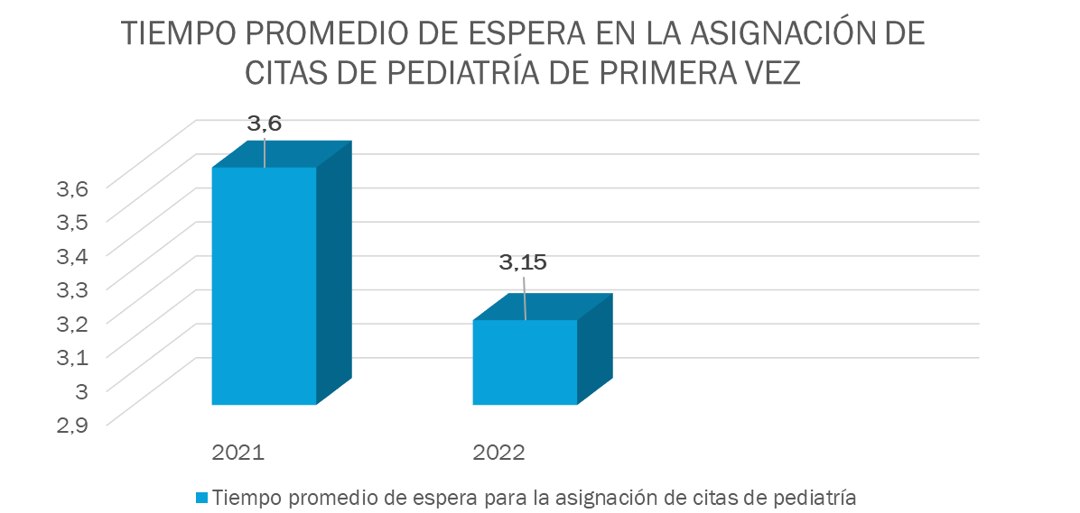
INDICADORES.

Slide 9
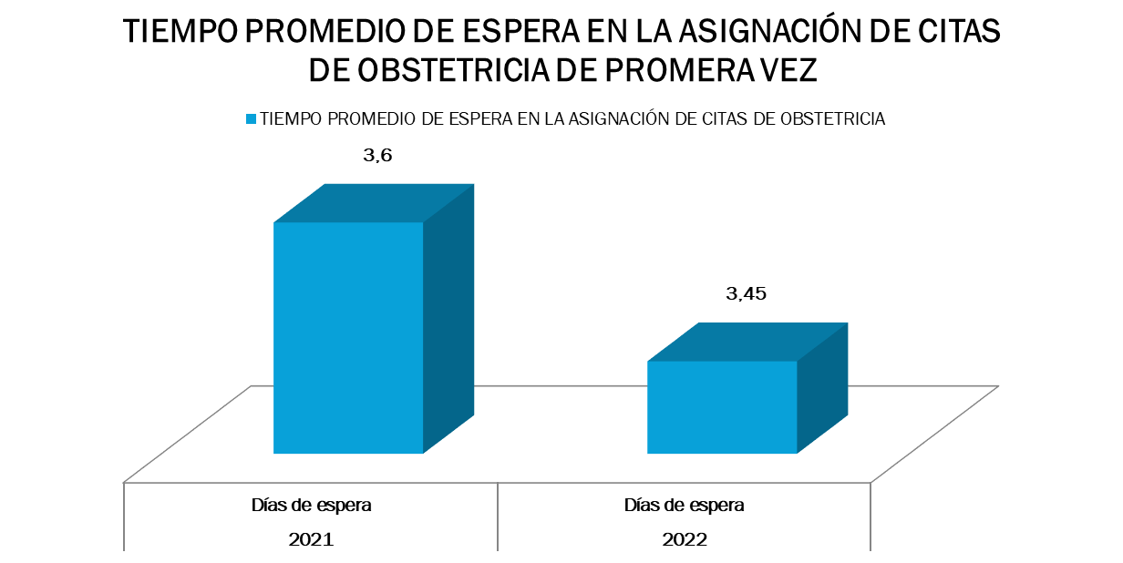

Slide 10
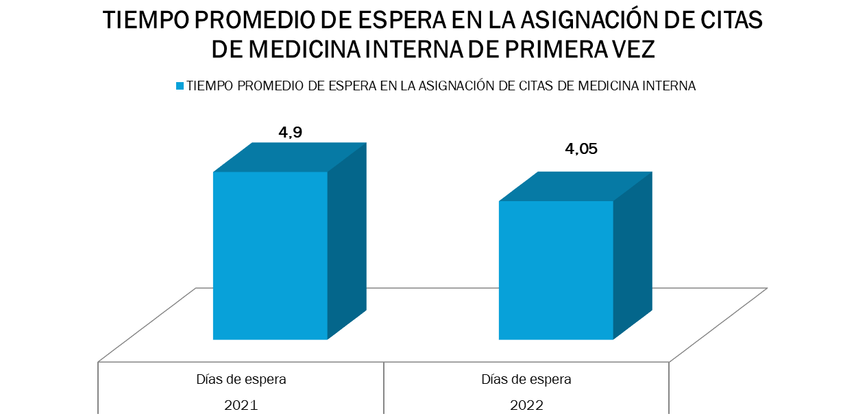

Slide 11
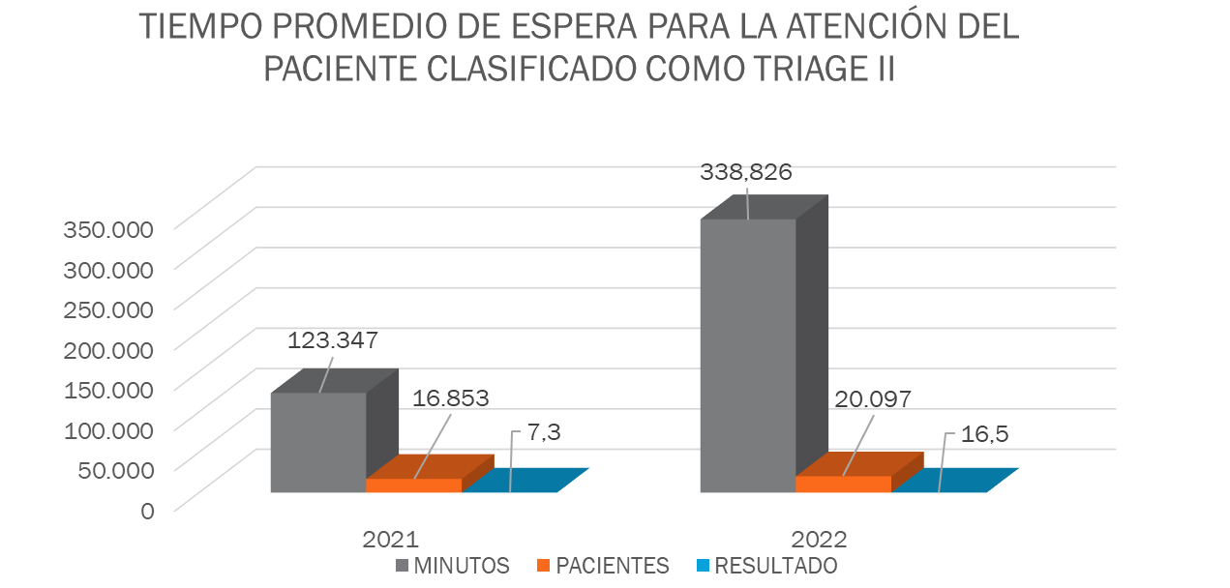

Slide 12
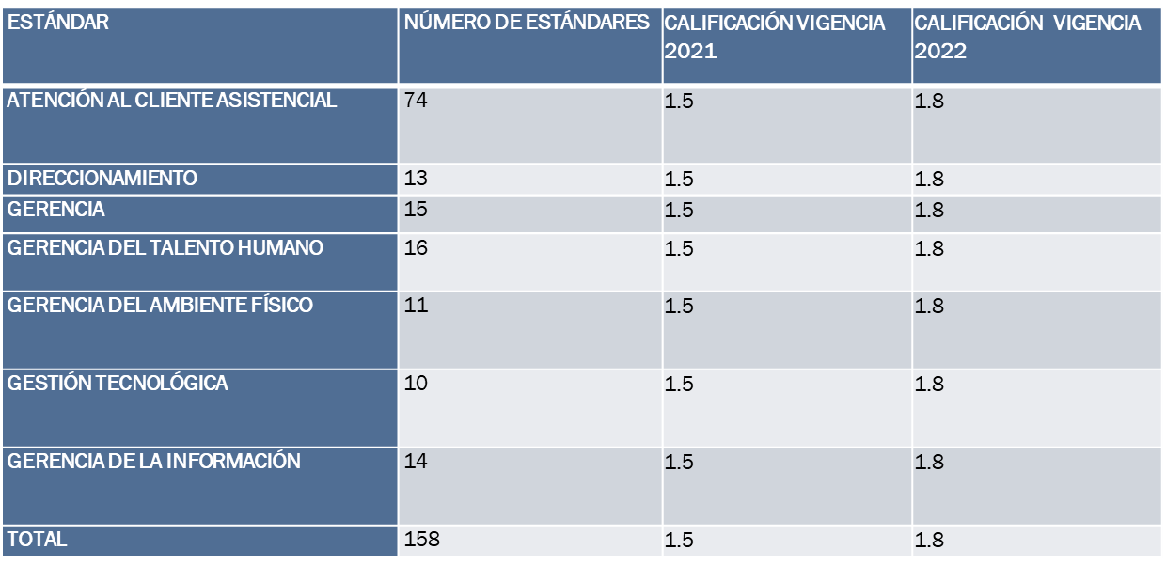
CICLO DE PREPARACIÓN PARA LA ACREDITACIÓN

Slide 13
ACTIVIDADES DE SALUD PUBLICA

Slide 14
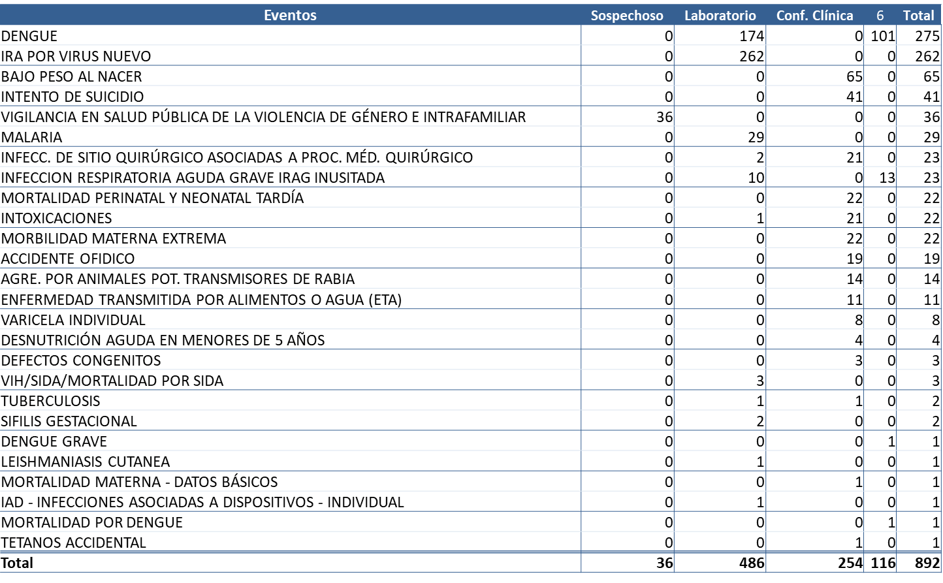

Slide 15
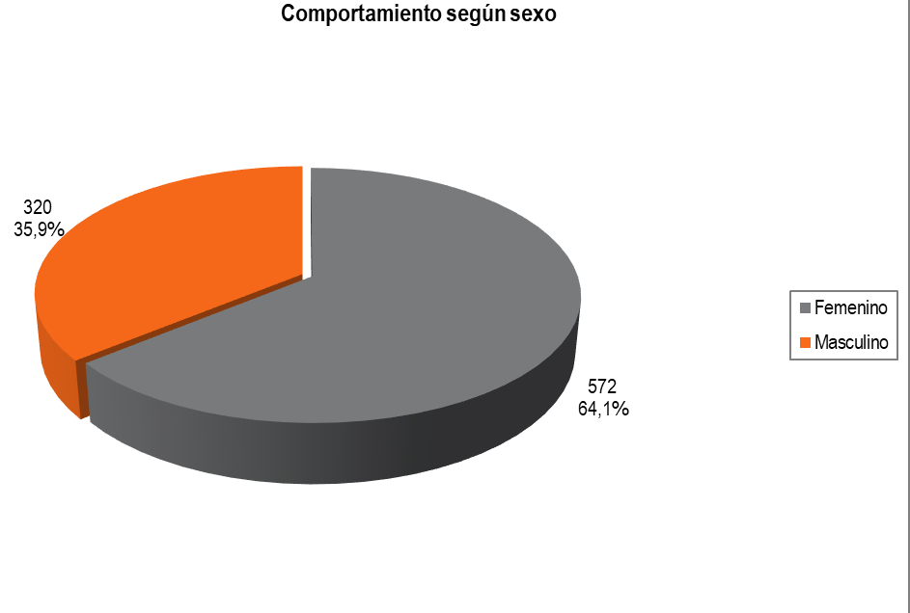
Comportamiento del evento segun sexo

Slide 16
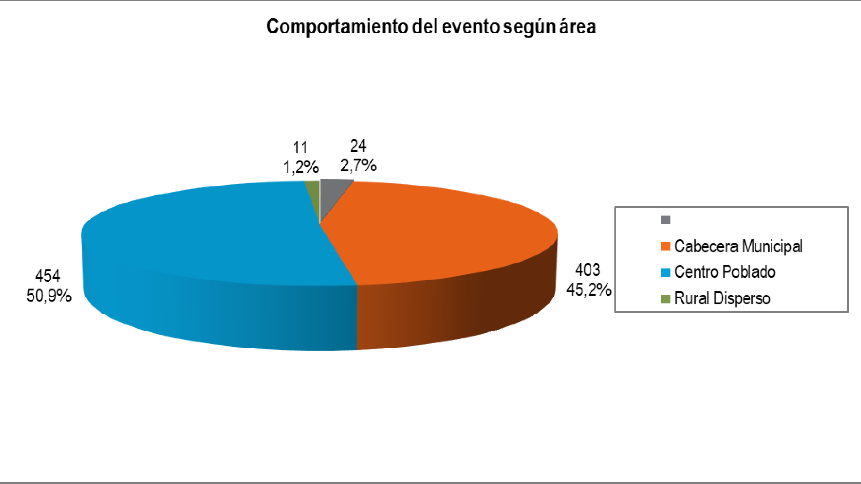
Rural

Slide 18
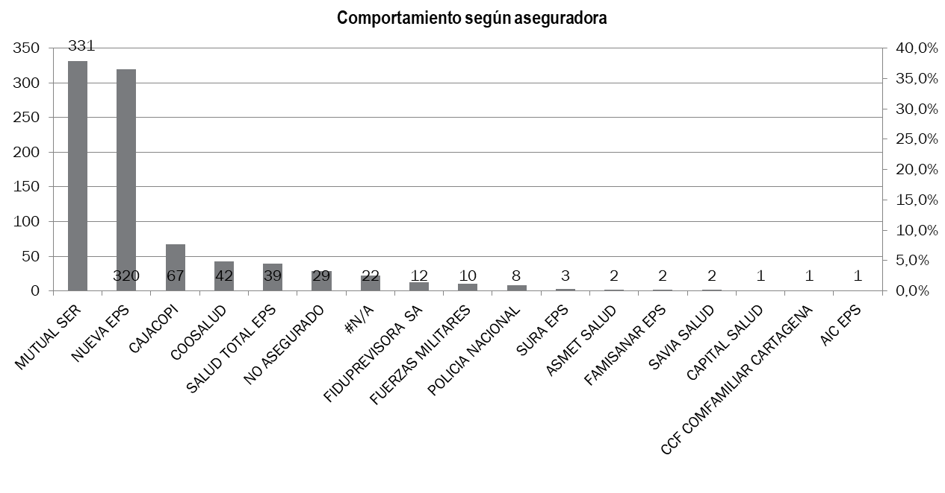

Slide 19
Se alcanzó un cumplimiento del 100% en la realización de unidades de análisis tanto de las muertes perinatales, como de los demás eventos de interés en salud pública en los cuales ocurrió muerte.
Se cumplió al 100% con la retroalimentación en las EPS, ESE CAMU y DLS de los municipios a quien la ESE HSVP prestó sus servicios, existiendo por tanto comunicación intersectorial que permitió brindar la atención y realización de los procedimientos y seguimientos requeridos por cada paciente.
Se cumplió con la notificación inmediata de los eventos que así lo requieren, lo cual se aumento notoriamente con la COVID 19.

Slide 22
PERFIL EPIDEMIOLOGICO

Slide 23
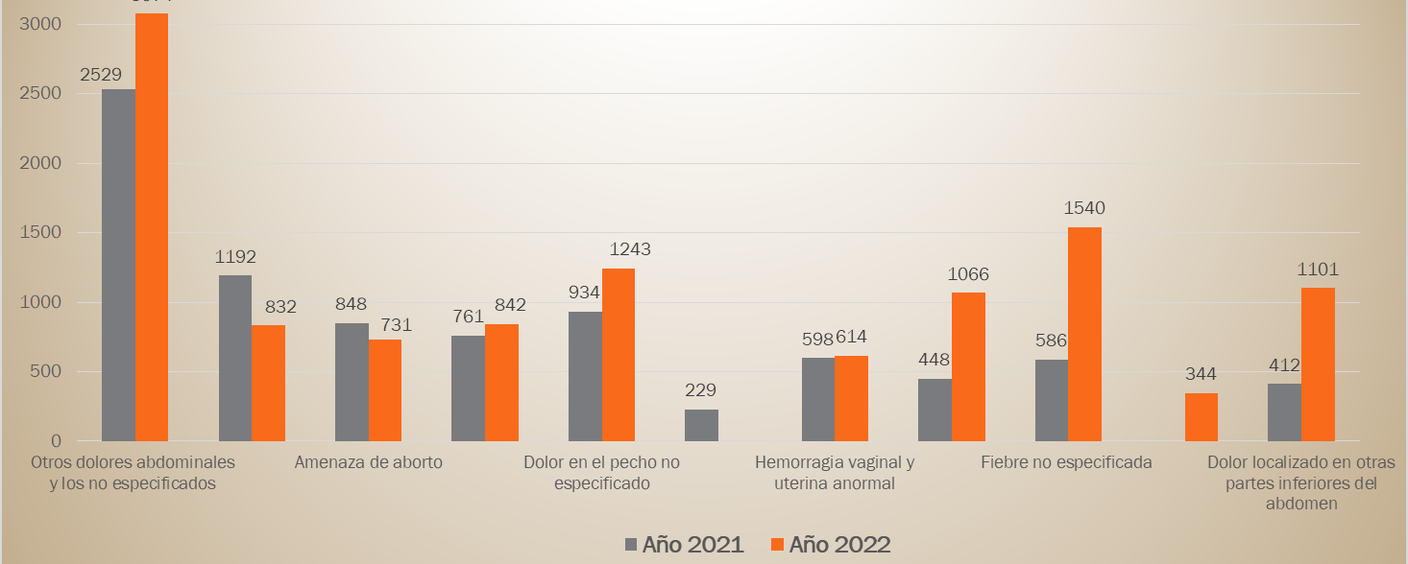

Slide 24
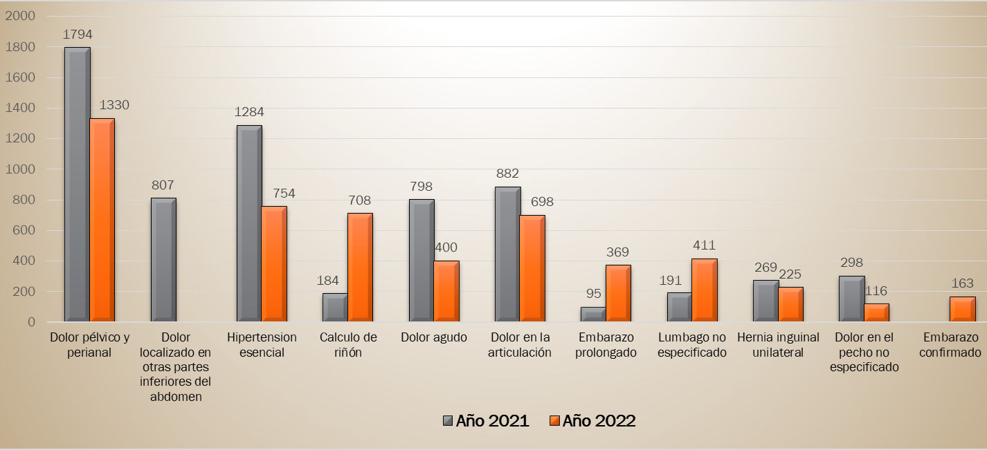

Slide 25
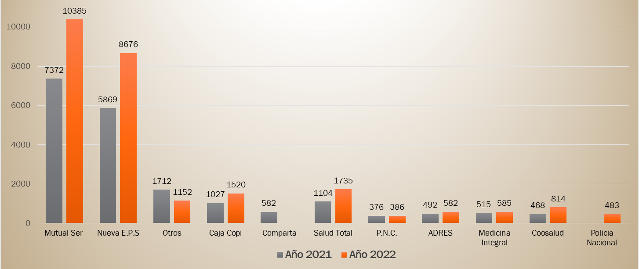
Numero de pacientes por E.P.S años comparativos 2021 Y 2022 servicio de urgencias

Slide 26
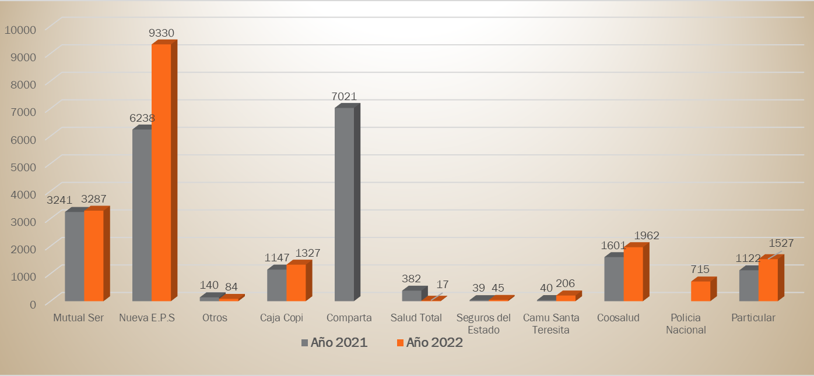

Slide 27
CONTRATACION

Slide 28
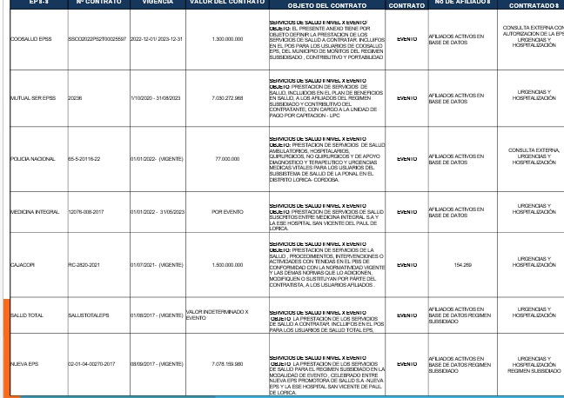

Slide 29
SUMINISTROS, MEDICAMENTOS E INSUMOS

Slide 30
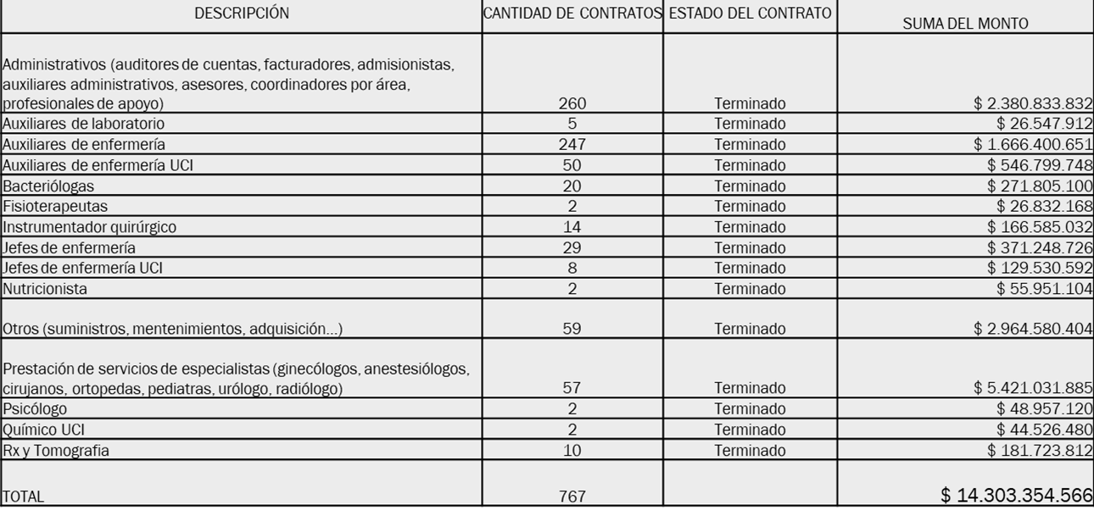
CONTRATISTAS

Slide 31
ASPECTOS
FINANCIEROS

Slide 32
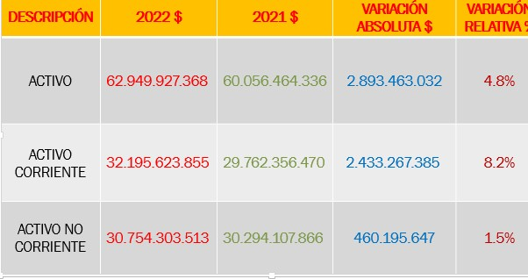

Slide 33
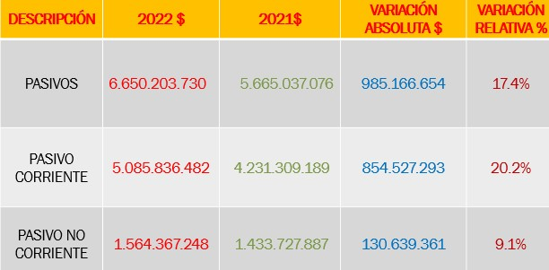

Slide 34
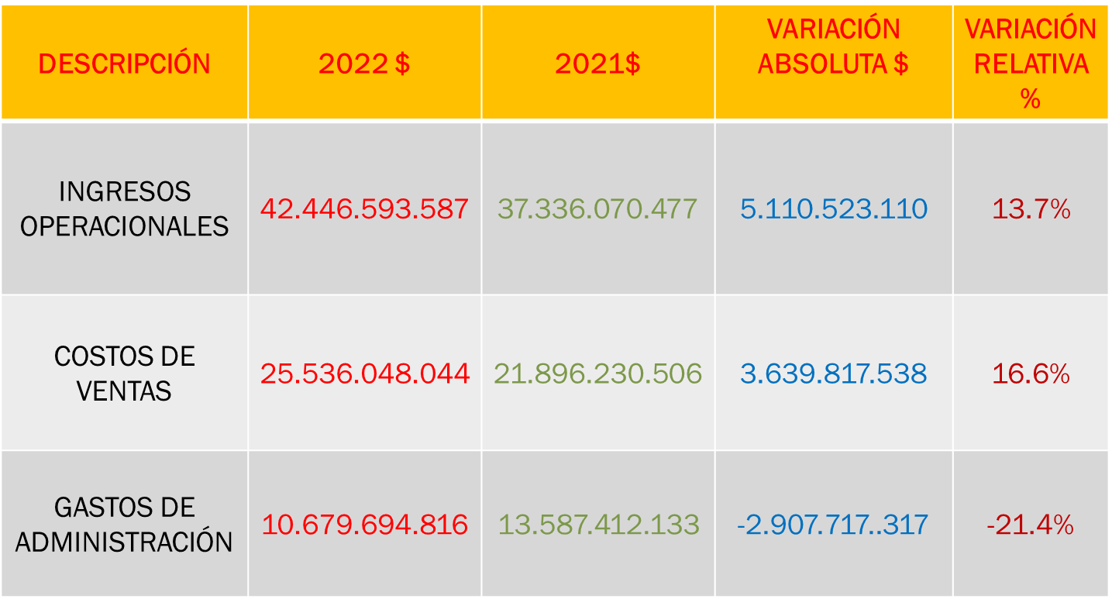

Slide 35
CONDICIONES FINANIERAS

Slide 36
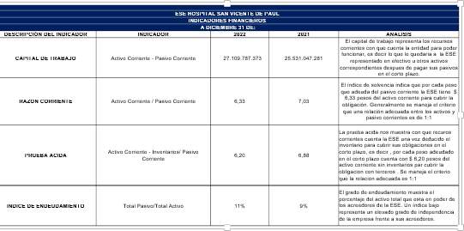

Slide 37
SATISFACCION
USUARIOS

Slide 38
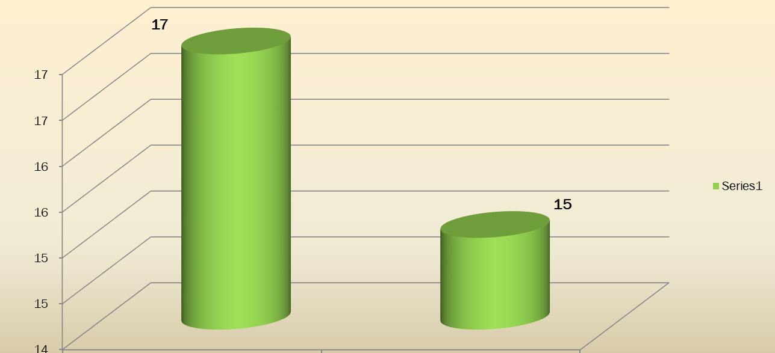
vigencia año
Comparativo quejas y reclamos
2021 Y 2022

Slide 39
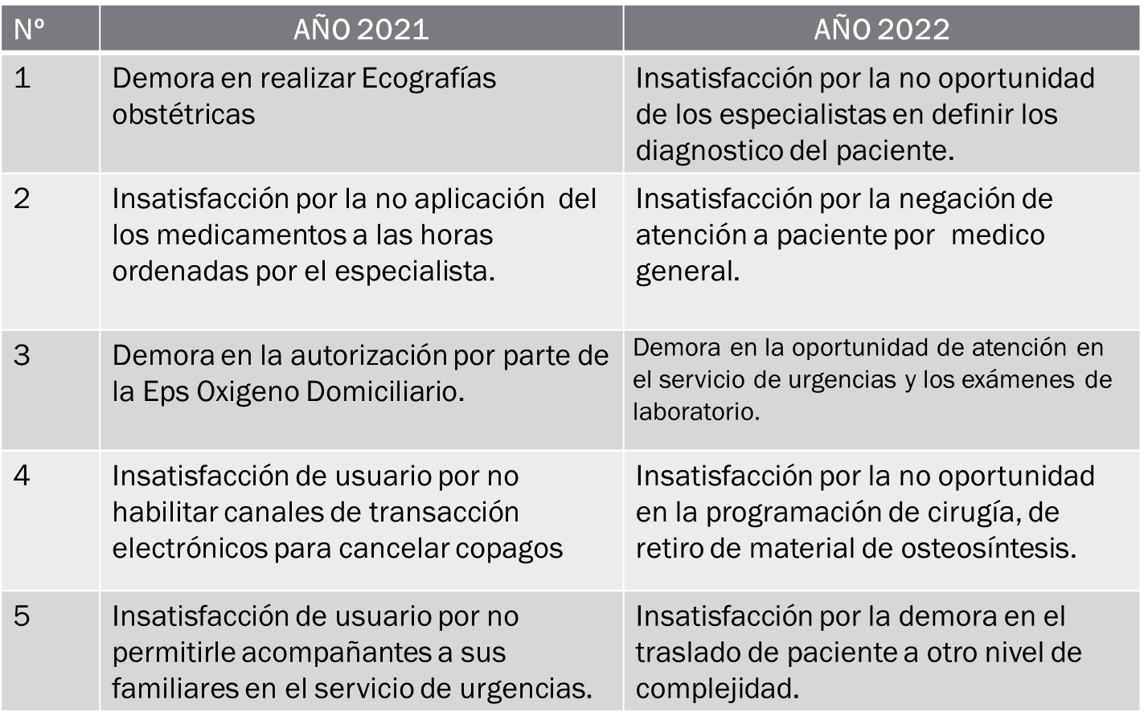
MOTIVOS DE QUEJAS Y RECLAMOS

Slide 40
asociacion de usuarios
Actualmente está activa, se realizan reunión mensual el ultimo jueves de cada mes.
Representante actual de los usuarios ante la Junta Directiva el Señor Nicolás Mangones.

Slide 41
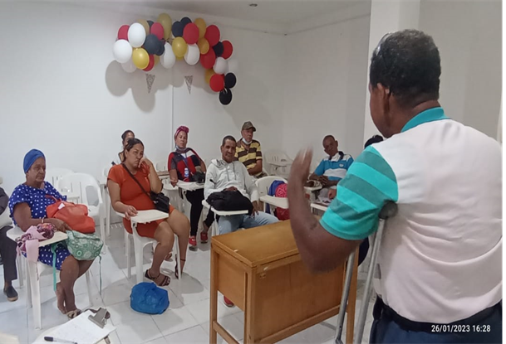
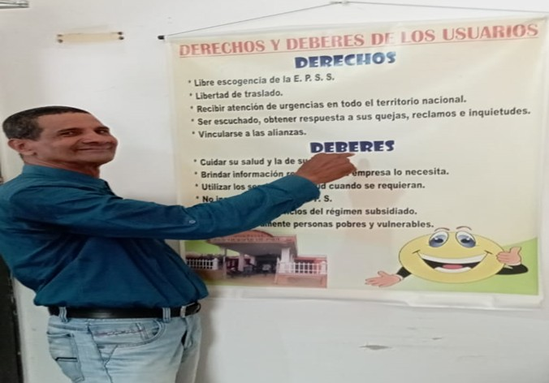

Slide 42
RESULTADOS DEL TRABAJO EN EQUIPO
RENDICUENTAS-2022
Capacitación continua del personal de Facturación de trato humanizado a los usuarios en Ventanilla, y de atención preferencial.
Acompañamiento en las aperturas de buzones de sugerencias PQRS.
SIAU
Capacitación continua del personal de Facturación de trato humanizado a los usuarios en Ventanilla, y de atención preferencial.
La facturación de los usuarios por bloques para descongestionar la sala de espera

Slide 43
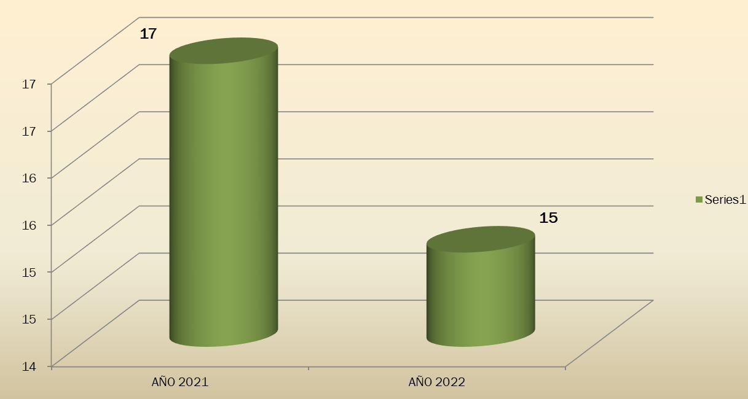
Comparativo satisfacción del usuario vigencia año 2021 y 2022

Slide 44
FALLOS DE TUTELA
El área de Jurídica de la E.S.E Hospital San Vicente de Paul informa que para la vigencia 2022 no hubo un fallos de tutelas a favor de los usuarios en relación con la prestación de servicios de salud.

Slide 45
procesos
En total se presentaron 7 demandas notificadas y contestadas en termino:
4 medios de control de nulidades y restablecimiento del derecho
2 medios de control de reparaciones directas 1 ordinario laboral

Slide 46
MEJORAMIENTO INFRAESTRUCTURA
MÁS ADECUACIONES Y MEJORAS PARA SEGUIR
FORTALECIENDO NUESTRA ATENCIÓN Y OFRECERLES UN SERVICIO MÁS HUMANIZADO. ESTOS TRABAJOS SE VIENEN EJECUTANDO SERVICIO DE URGENCIA EN SALA DE PEDIATRÍA MANTENIMIENTO Y PINTURA CAMAS PEDIÁTRICAS Y PAREDES.
EN SALA DE MUJERES 1 Y 2 PINTURA A
PAREDES. EN ÁREA DE QUIRÚRGICA Y TRANSICIÓN SE EJECUTÓ MANTENIMIENTO Y MEJORAS CIELO RASO CON NUEVAS INSTALACIÓN DE LUCES LED PABELLÓN PRINCIPAL, PINTURA FACHADA EXTERNA Y PUERTAS DE HABITACIONES.

Slide 47
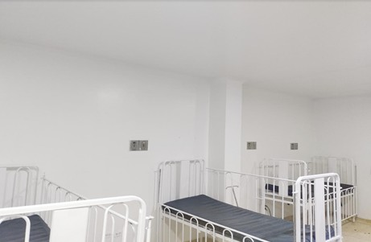
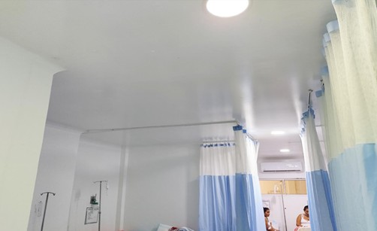

Slide 48
MEJORAMIENTO INFRAESTRUCTURA
En diálogo con los vendedores de alimentos que se encontraban alrededor del hospital se logró su reubicación.
Pavimentación en concreto rígida zona de parqueo (antes en balasto) y se encontraba obstruida por los kioscos de ventas.
Se reemplazó losa de concreto, que se encontraba deteriorada entrada de urgencia, así mismo se instalaron barandillas de seguridad.
Nuevos redondeles en cemento para los árboles.
Señales reglamentarias de estacionamiento. Instalación de bancas en cemento.

Slide 49
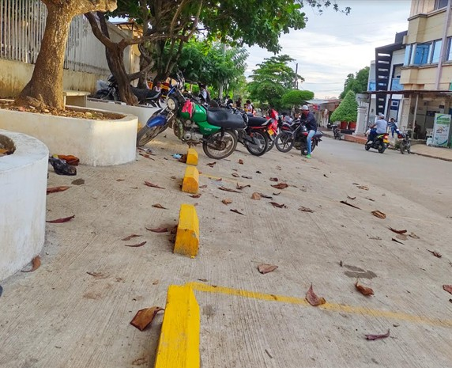
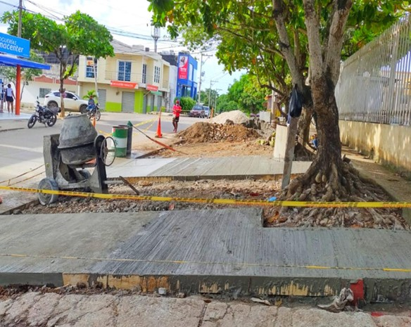
MEJORAMIENTO INFRAESTRUCTURA

Slide 50
Gracias

